Slide 1
Психолого-педагогические основы организации индивидуально-групповой познавательной деятельности учащихся
ПАСЕЧНИК Владимир Васильевич

Slide 2
Знаниевая парадигма исходила из отраслевой подготовки кадров и обеспечивала подготовку человека к жизни через систему формального образования, что оправдано только в условиях заранее известного рынка специальностей и квалификаций.

Slide 3
Объяснительно-иллюстративное обучение направлено на приобретение готовых знаний и требует от учащихся репродуктивного воспроизведения материала. Оно ориентировано на среднестатистического ученика, мало способствует развитию мышления, творческих способностей, самостоятельной активности, недостаточно учитывает индивидуальные отличия школьников.

Slide 4
В основе нового стандарта лежит системно-деятельностный подход, который обеспечивает:
формирование готовности к саморазвитию и непрерывному образованию;
проектирование и конструирование социальной среды развития обучающихся в системе образования;
активную учебно-познавательную деятельность обучающихся;
построение образовательного процесса с учётом индивидуальных возрастных, психологических и физиологических особенностей обучающихся.

Slide 5
Современная образовательная парадигма нацелена на формирование мотивированной личности, способной:
быстро ориентироваться в динамично развивающемся и обновляющемся информационном пространстве;
получать, использовать и создавать разнообразную информацию;
принимать обоснованные решения и решать жизненные проблемы на основе полученных знаний, умений и навыков.

Slide 6
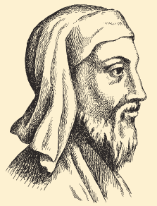
«Ученик - это не сосуд, который нужно наполнить,
а факел, который надо зажечь…»
Плутарх

Slide 7
В современной дидактической системе сущность обучения не должна сводится ни к передаче учащимся готовых знаний, ни к самостоятельному преодолению затруднений, ни к собственным открытиям учащихся. Ее должно отличать разумное сочетание педагогического управления с собственной инициативой и самостоятельной активностью школьников.

Slide 8
Организация современного учебного процесса должна базироваться на следующих положениях:

Slide 9
центральное место в процессе обучения отводится познавательной деятельности ученика, а не информационно-объяснительной деятельности учителя;

Slide 10
учитель должен быть не столько источником информации, сколько наставником в её поиске и осмыслении, в постановке задач и в организации учебно-познавательной деятельности учащихся;

Slide 11
приоритетом должно стать самостоятельное приобретение и применение учащимися полученных знаний и умений, а не усвоение и воспроизведение готовых знаний

Slide 12
развитие учащихся, в первую очередь, должно происходить в ходе совместного обсуждения информации, результатов эксперимента, дискуссий, проведения исследований в процессе коллективной деятельности, а не при использовании знаний, полученных в готовом виде и их механическом заучивании.

Slide 13

«а зажечь факел может лишь тот, кто сам горит»

Slide 14




Методика организация индивидуально-групповой познавательной деятельности на уроках биологии

Slide 15
Основной процесс познания, усвоения учебного материала, его контроль и коррекция происходит в ходе групповой работы, но оценка знаний, умений и навыков индивидуальна для каждого ученика

Slide 16
Для данной методической системы характерно сочетание групповой, индивидуальной и фронтальной познавательной деятельности учащихся.
Поэтому мы считаем, что такую систему организации учебного процесса следует рассматривать как индивидуально-групповую познавательную деятельность учащихся.

Slide 17
Особое значение при организации индивидуально-групповой познавательной деятельность имеет рефлексия (от лат. reflexio обращение назад) - способность человеческого мышления к критическому самоанализу. Рефлексивная деятельность при групповой работе преодолевает границы индивидуальности, а результат мыслительной деятельности при такой организации учебного процесса неизбежно носит характер коллективного результата.

Slide 18
Следует отметить, что формирование универсальных учебных действий и рефлексия учащихся осуществляется на всех этапах индивидуально-групповой деятельности.
Это в равной степени относится к предметным, метапредметным и личностным результатам обучения.

Slide 19
При организации индивидуально-групповой познавательной деятельности учитель имеет возможность применять весь арсенал форм, методов, средств обучения, включая современные информационно-коммуникационные технологии.

Slide 20
При индивидуально-групповой методике учащиеся должны представлять перспективу своей деятельности на несколько уроков вперед. Они должны четко усвоить, какие знания и умения им необходимо получить в результате самостоятельного изучения определенного материала. Поэтому единицей учебного процесса в данном случае является не урок, а целая учебная тема.

Slide 21
В процессе организации учебно-познавательной деятельности важно учесть следующие основные моменты:
организация группы;
2. управление работой групп на уроке в течение изучения темы:
отбор материала, который целесообразно дать в готовом виде;
разработка заданий для работы в группе;
наличие обратной связи;
систематизация и коррекция знаний;
обобщение и итоговый контроль;
разработка инструкции для учащихся.

Slide 22
Формирование и организация работы группы
Состав группы при изучении темы должен быть постоянным. Ученики могут переходить из одной группы в другую, по согласованию с учителем, только после окончания изучения темы. Наблюдения показали, что оптимальной по количеству является группа из 5-7 человек.

Slide 23
На начальном этапе организации индивидуально-групповой познавательной деятельности успешнее работают группы смешенного (гетерогенные) состава, в которые входят «сильные», «средние» и «слабые» ученики.
При необходимости учитель может внести коррективы в состав группы.

Slide 24
Параметры педагогического наблюдения для оценки взаимодействия учащихся в группе
Группы | Параметры наблюдения
 | Возникают частые конфликты | Разрешают конфликты самостоятельно | Обсуждают вопросы внутри группы | Оказывают взаимопомощь | В деятельность включены все члены группы | Распределяют задания внутри группы | Примечания
1
2
3
4

Slide 25
По результатам работы каждый ученик получает две оценки. Первая, она одинакова для всех членов группы, выставляется за работу группы в течение изучения всей темы. Вторая, она индивидуальна для каждого ученика, оценивает его успехи при изучении материала темы.

Slide 26
Каждый ученик имеет право на индивидуальную сдачу зачета по теме.
Если ученик не удовлетворен своей оценкой за индивидуальную работу, то он может ее ис­править, сдав зачет в назначенное учителем время.

Slide 27
Управление работой групп на уроке в течение изучения темы
Учитель, еще до составления инструктивной карточки, должен определить какой материал будет дан в готовом виде, а какой учащиеся должны будут изучить в ходе самостоятельной работы.

Slide 28
Обобщение и оценку знаний учащихся целесообразно проводить на 4-6 уроках. Это дает возможность своевременно ликвидировать пробелы в подготовке учащихся. Если на изучение ма­териала темы предусматривается значительно больше времени, то ее це­лесообразно разбить на две или более подтем.

Slide 29
Учащиеся сами оценивают работу группы в целом и каждого ученика в отдельности. Но ученики должны знать, что последнее слово остается за учителем. Учитель может согласиться с оценкой результатов своей работы учащимися, а может и не согласиться, но в этом случае учитель должен четко объяснить, с чем и почему он не согласен.

Slide 30
Фиксировать результаты работы групп и учащихся удобно, занося результаты в таблицу на каждом уроке
Результаты работы групп и учащихся при изучении темы «…»
Группы | Результаты работы на уроках
 | 1 | 2 | 3 | 4 | 5 | 6 | общий | итоговый
I группа | + |  |  | + |  | + | 5 | 5
1. Иванов А. | + | 5 |  |  | 5 | + | 5 | 5
2. Васильева Л. |  |  | 4 | + |  | 4 | 4
3. Голов В. |  | 3 | + |  | 5 | 4 | 4
4. Ильин Г. | - |  | 3 | + | + | 4 | 4
5. Павлова Е. |  | + | + | 5 | + | 5 | 5 | 5
II группа |  | + | + |  |  |  | 4 | 4
1. Данилова М. |  | + | 5 | + |  | 5 | 5 | 5
2. Алов С. |  | 4 |  | 4 |  | + | 4
3. Быстрова С. |  |  | + | 5 |  | 4 | 4
4. Озеров Г. | + |  |  |  | 4 | + | 4
5. Петрова Г. |  | 4 |  |  | 4 | + | 4
6. Тугов И. |  |  | 4 |  | + | 4 | 4

Slide 31
Пример изучения 6 часовой темы
1 урок - вводный инструктаж, объяснение учителя, лекция, самостоятельная работа учащихся.
2, 3 и 4 уроки - самостоятельная работа учащихся, объяснения учителя, обобщающие беседы, промежуточный контроль усвоения материала.
5 урок - самостоятельная работа учащихся, систематизация и коррекция приобретенных знаний.
6 урок - контрольно-обобщающий

Slide 32
Результатом детального анализа темы должна стать «Технологическая карта темы», в которой будут отражены цели, задачи, результаты обучения, а также деятельность учителя на каждом уроке.

Slide 33
На основе «Технологической карты» учитель разрабатывает «Инструктивную карточку» для самостоятельной работы учащихся.
Ученики должны знать, какой объем материала им необходимо усвоить при изучении темы и сколько времени на это отводится. Поэтому инструктивная карточка разрабатывается на всю тему.

Slide 34
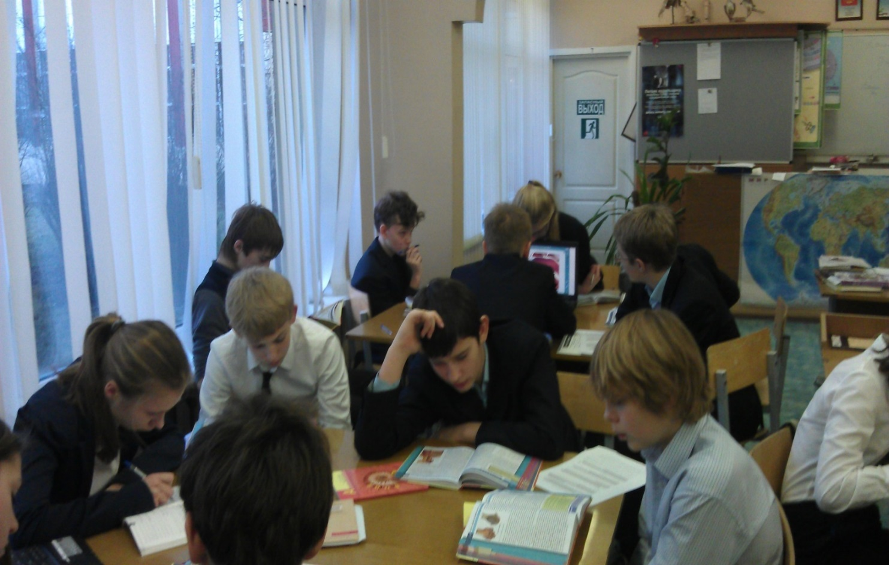
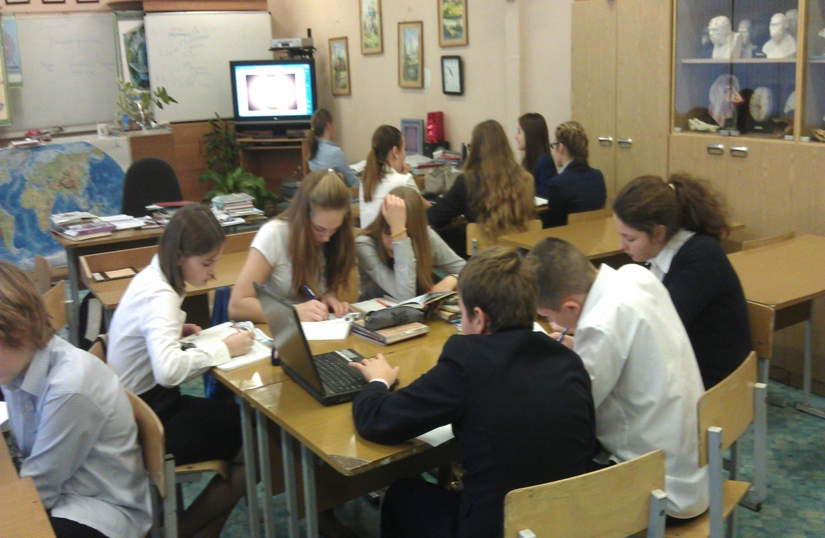
РАБОТА В ГРУППАХ

Slide 35
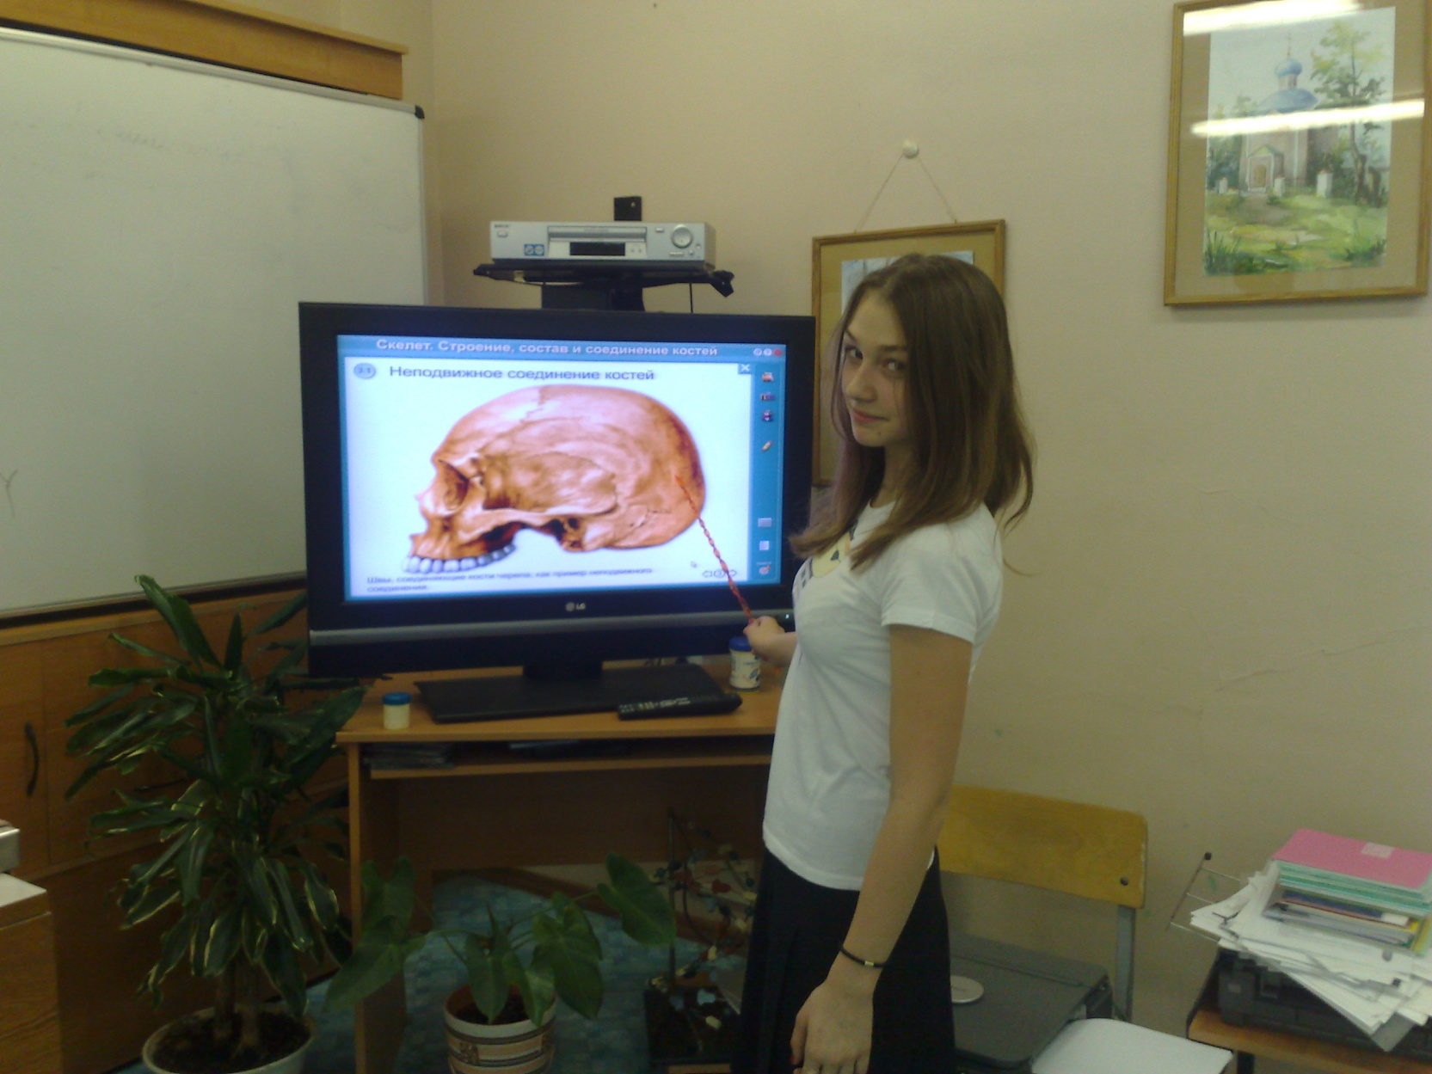
Индивидуальный опрос учащихся учителем

Slide 36
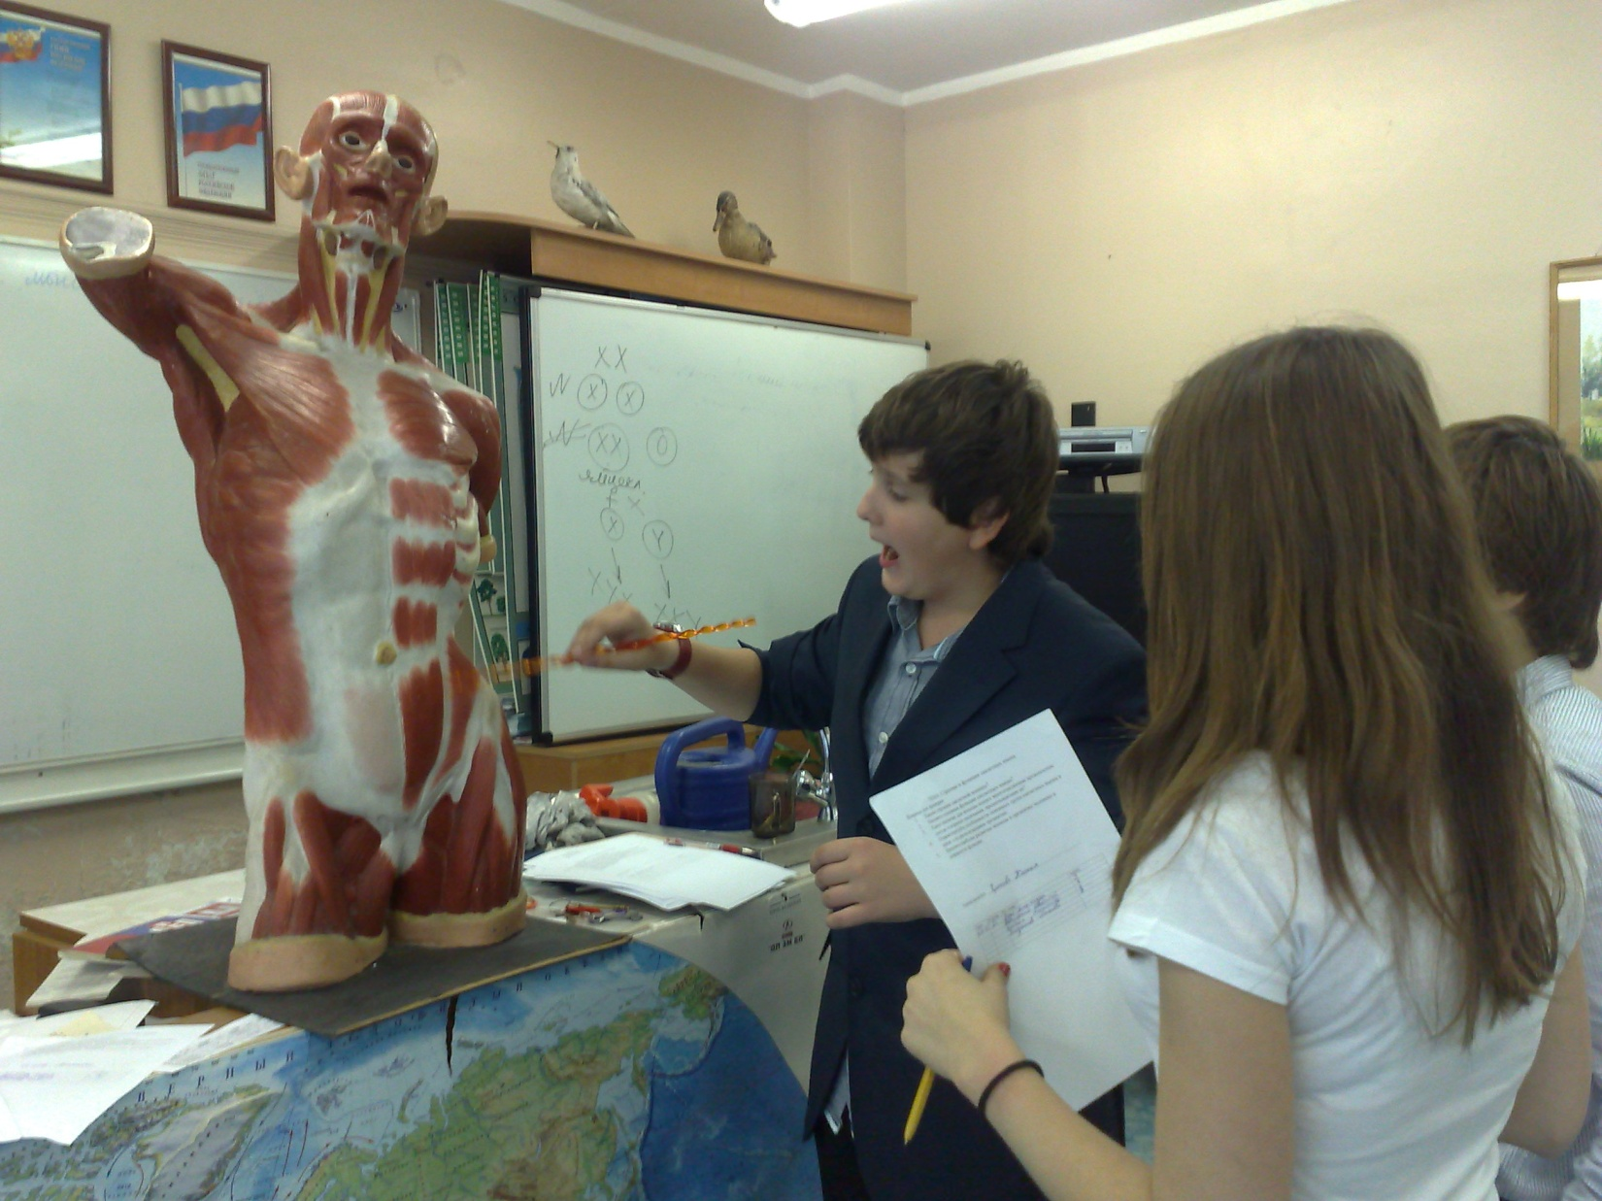
Устный опрос учащихся консультантом

Slide 37
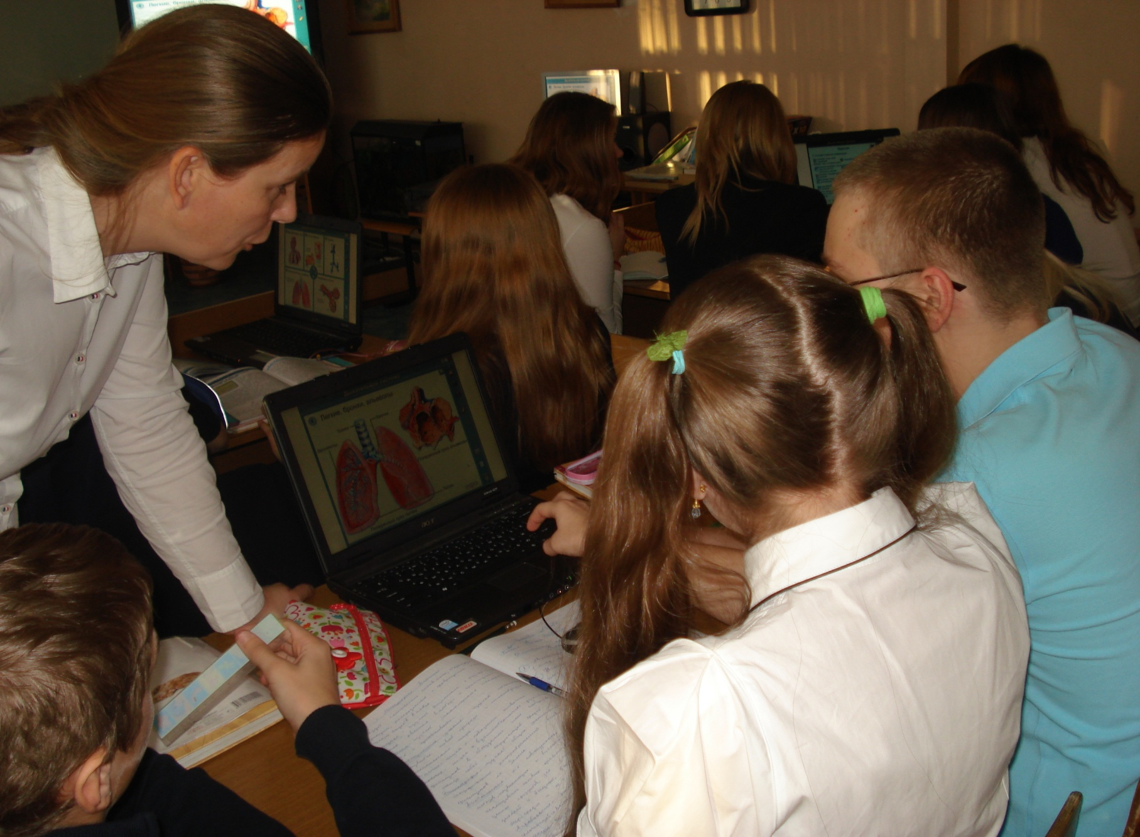
Опрос группы учителем

Slide 38
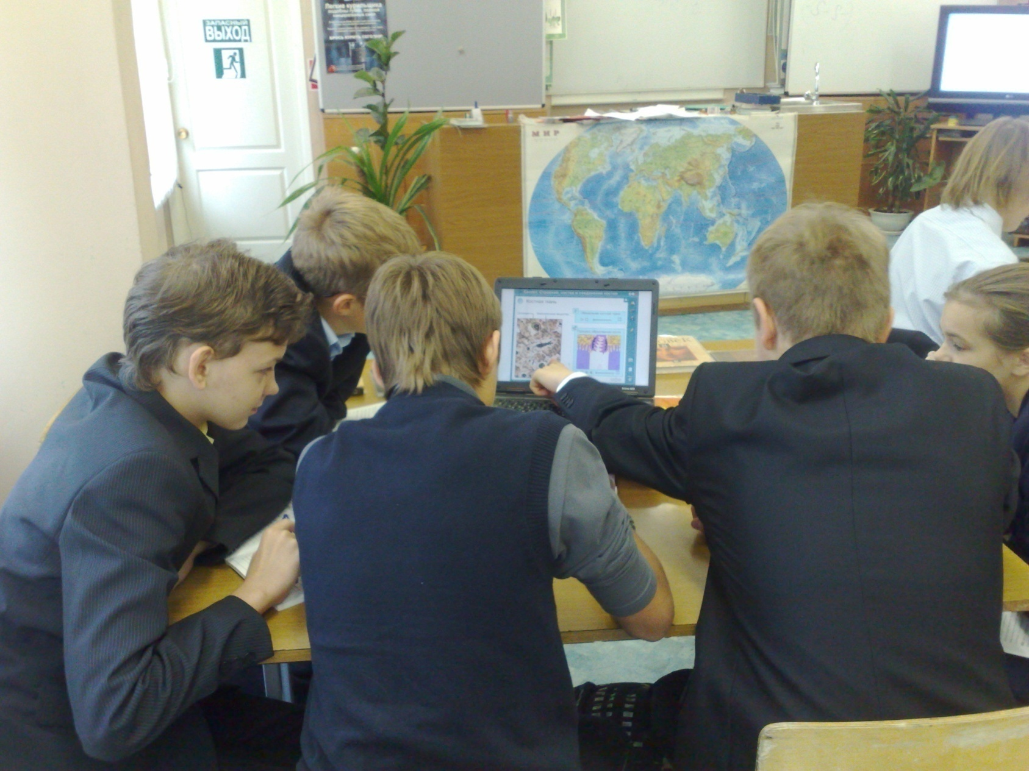
Изучение нового материала

Slide 39
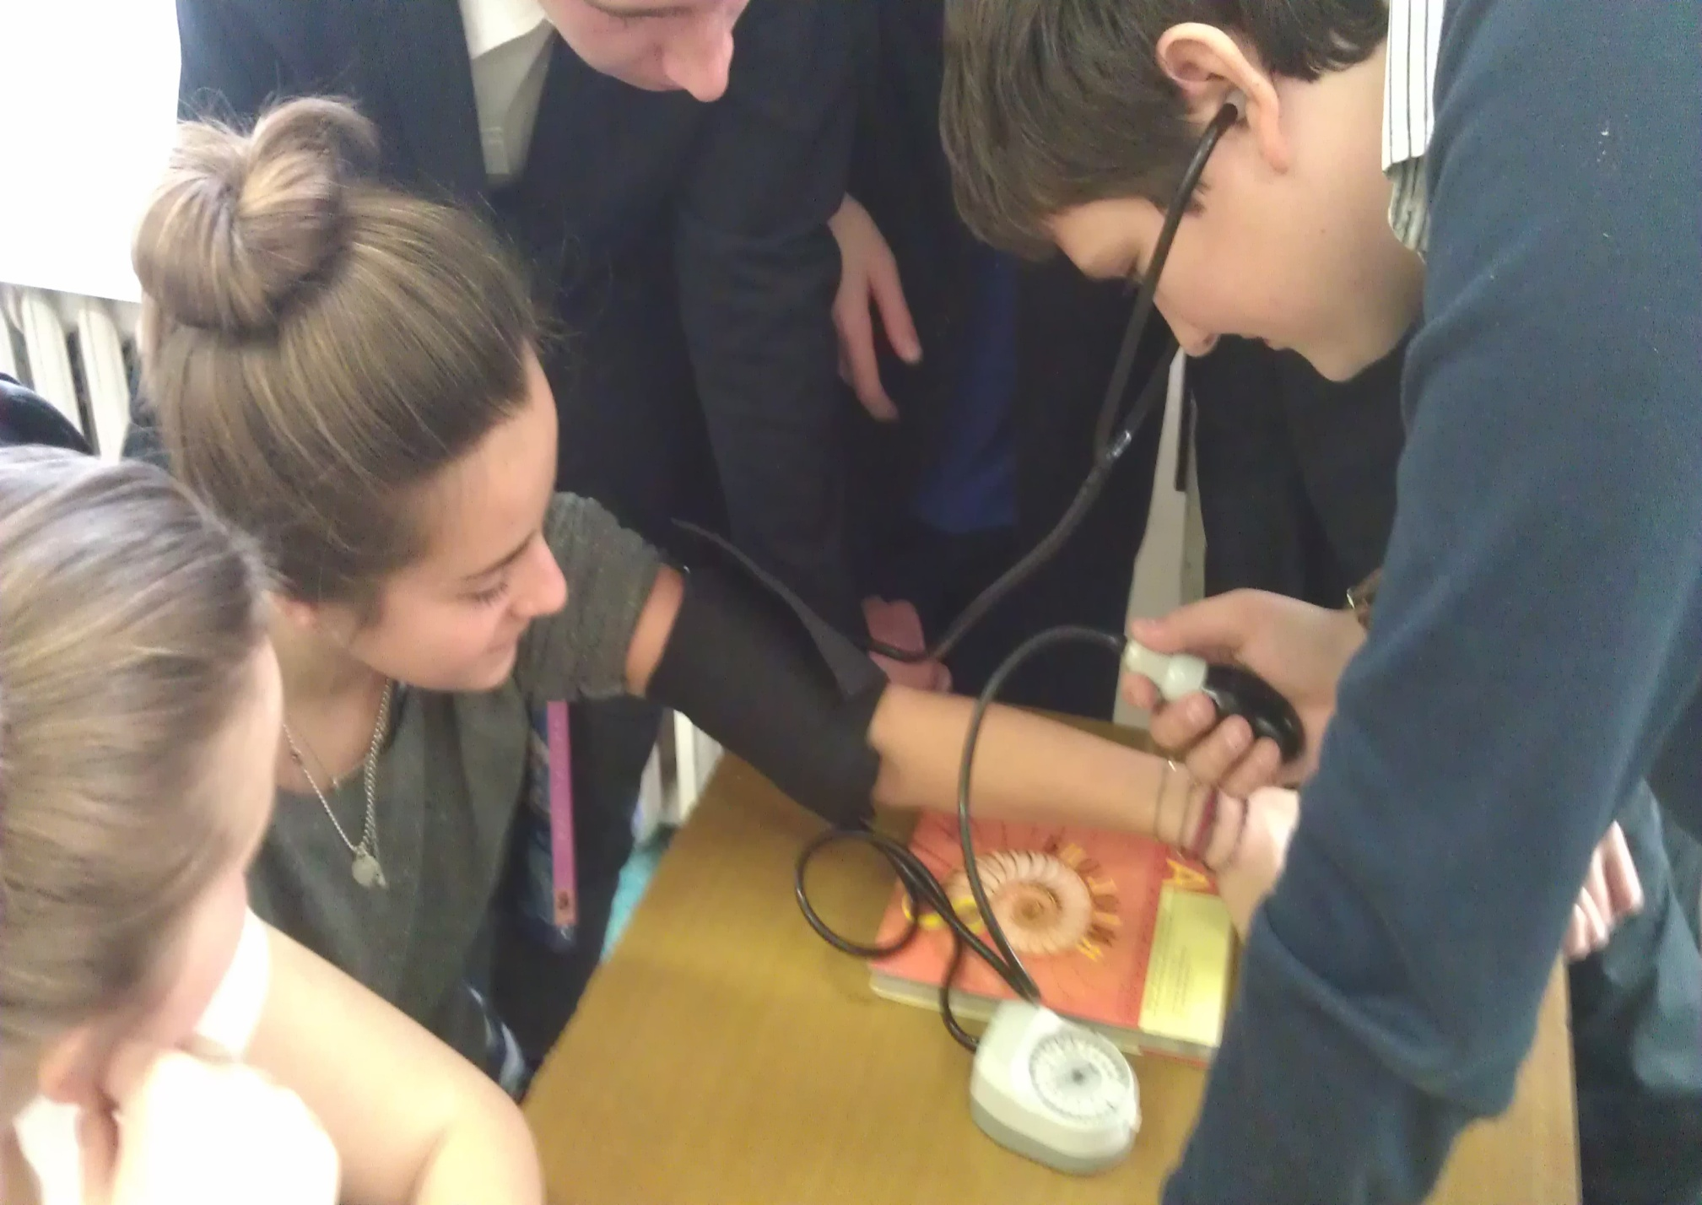

Slide 40
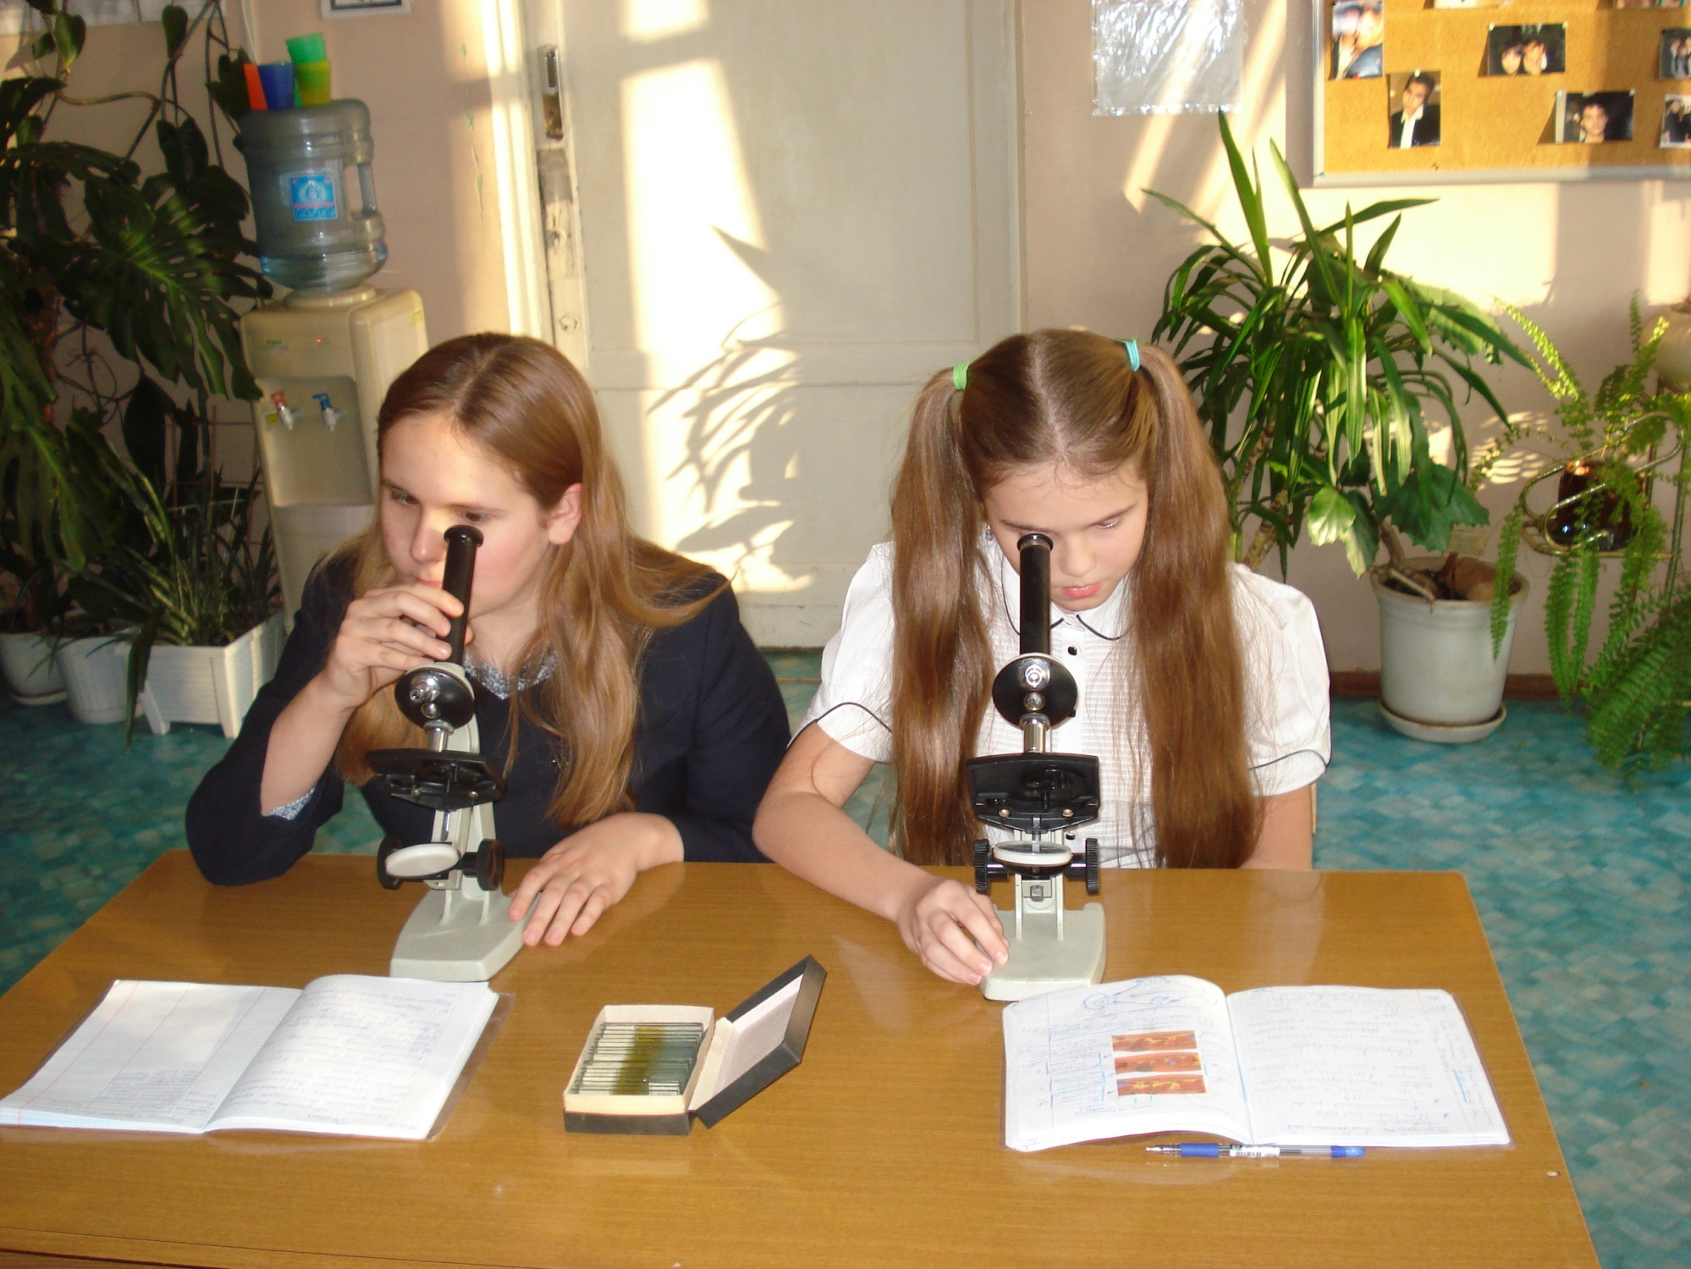

Slide 41


МЕТОДИЧЕСКАЯ ПОДДЕРЖКА
Авторская методика
Пособие для каждого класса

Slide 42
Анкетирование учеников
По какой методике Вам хотелось бы работать изучая предмет биология?
А) традиционная 13%
Нравится пассивно сидеть и слушать весь урок
Мне нравится такая система и я не приемлю другие
Б) индивидуально-групповая 87%
В процессе общения легче усваивается материал
В процессе работы обмениваемся мнениями
Разбираем изучаемую тему совместно
Практически всегда выполняли домашнее задание в классе
Нравится самостоятельная работа на уроке

Slide 43
Уважаемый Владимир Васильевич!
Доброго времени суток.
Отправляю повторно зачетную работу по теме "Царства растений". Переживаю за качество. Один урок получился очень насыщенным. К сожалению, у меня нет опыта преподавания биологии т.к. я химик. Но хочу выразить Вам своё восхищение. Дело в том, что я провела блок групповой работы в 8 и 11 классах, но только по своему предмету - химия. Я поражена результатами уроков, благотворной атмосферой на уроке, дети желают продолжения... Качество знаний диагностической работы (писали как на экзамене - без телефонов, общения, сидели по одному...был жесткий контроль) оказалось 80%. Честно говоря, я была против групповой работы, думала, что отдельные ученики могут тихонько отсидеться в "уголочке" или "про филонить". Поняла, что не владела методикой! Спасибо Вам!
Желаю ВАМ здоровья и успехов в преобразовании мировоззрения учителя! С уважением, Люманова Лилия А.

Slide 44
СПАСИБО ЗА ВНИМАНИЕ

